Slide 1

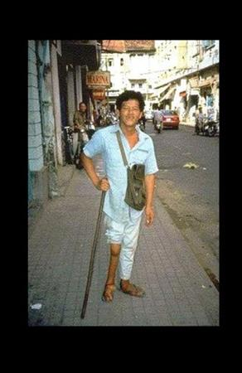
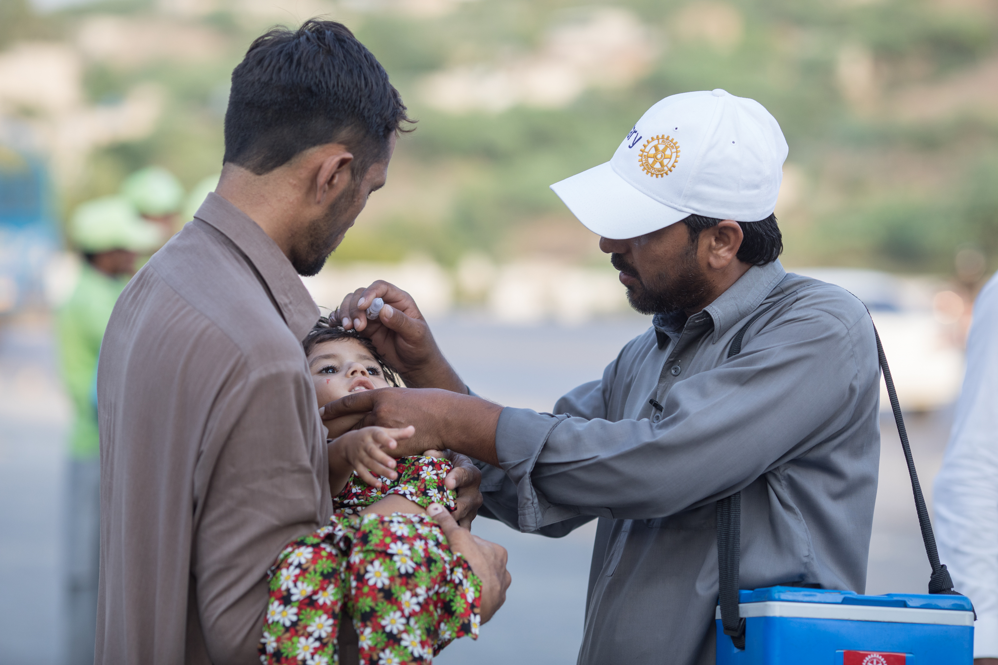


Polio eller barnförlamning orsakas av ett virus som till en början infekterar människors övre luftvägar och stannar i tarmkanalen. Viruset är smittsamt via vatten och avlopp och drabbar framförallt barn.
Den aggressiva varianten av polio som senare spreds över världen, rapporterades första gången år 1881 bland barn i Sävar/Umeå. Smittspridningen nådde pandemiska nivåer under 1900-talets första hälft.
Sjukdomen har varit en stor orsak till död, förlamning och livslånga funktionsnedsättningar, men effektiva vaccinationsprogram har nu utrotat viruset i stora delar av världen. I Sverige infördes allmän vaccination mot polio år 1957.
End Polio Now är ett biståndsprogram som startades 1985 då Rotary gav ett löfte att utrota polio. Detta drivs nu i samarbete med Bill o Melinda Gates Foundation, WHO och UNICEF.
Vaccinationsinsatserna är framgångsrika.
Från hundratusentals förlamningsdrabbade personer per år till enstaka fall i två länder.
Arbetet måste fortsätta för att nå total eliminering av polio.
www.endpolio.org
Vill Du bidra till Rotarys arbete för att utrota Polio kan Du swisha eller betala till bankgiro xxxx-xxxx. Meddelande: EPN
Plats för QR kod
XXXXXX Rotaryklubb

